Slide 1



SE2020-G14
设计说明0.2
——基于Flutter的移动端跨平台记账APP
小组成员：徐任 牟灵成 莫丁阳

Slide 2
1
引言
2
总体设计
3
详细设计
目录
contents
4
会议记录及配置管理
5
小组分工及评价
6
参考资料

Slide 3
01
引言
Introduction

Slide 4
文件标识
总体设计文件标识
详细设计文件标识

Slide 5
02
总体设计
Overall Design

Slide 6
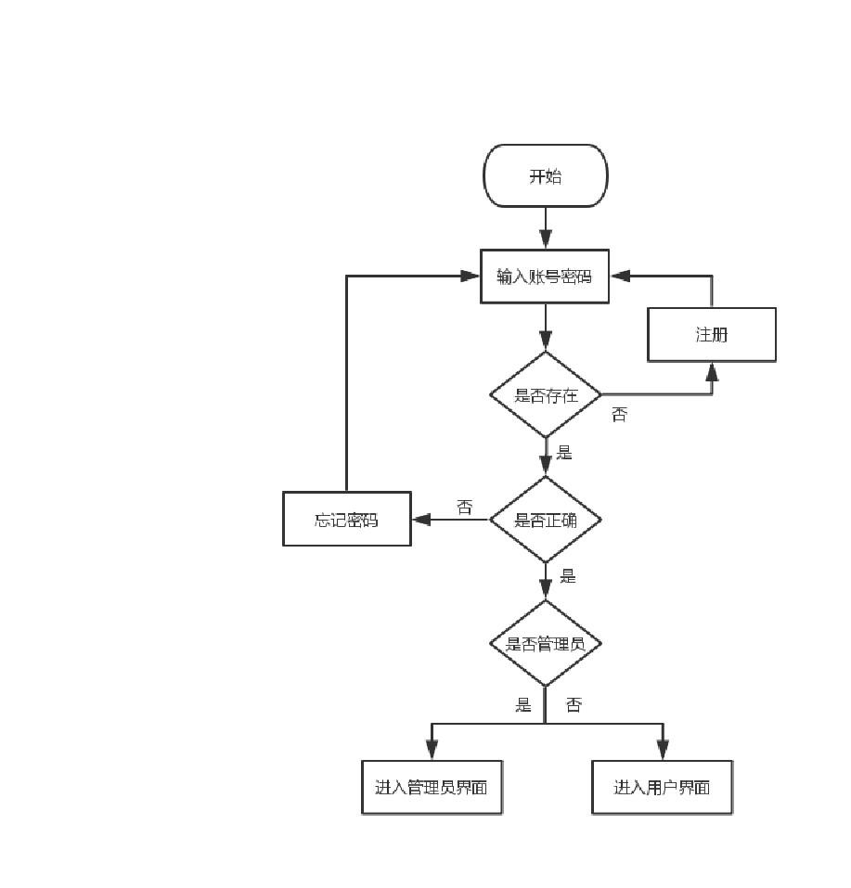
登录系统流程图
系统流程图（1）

Slide 7
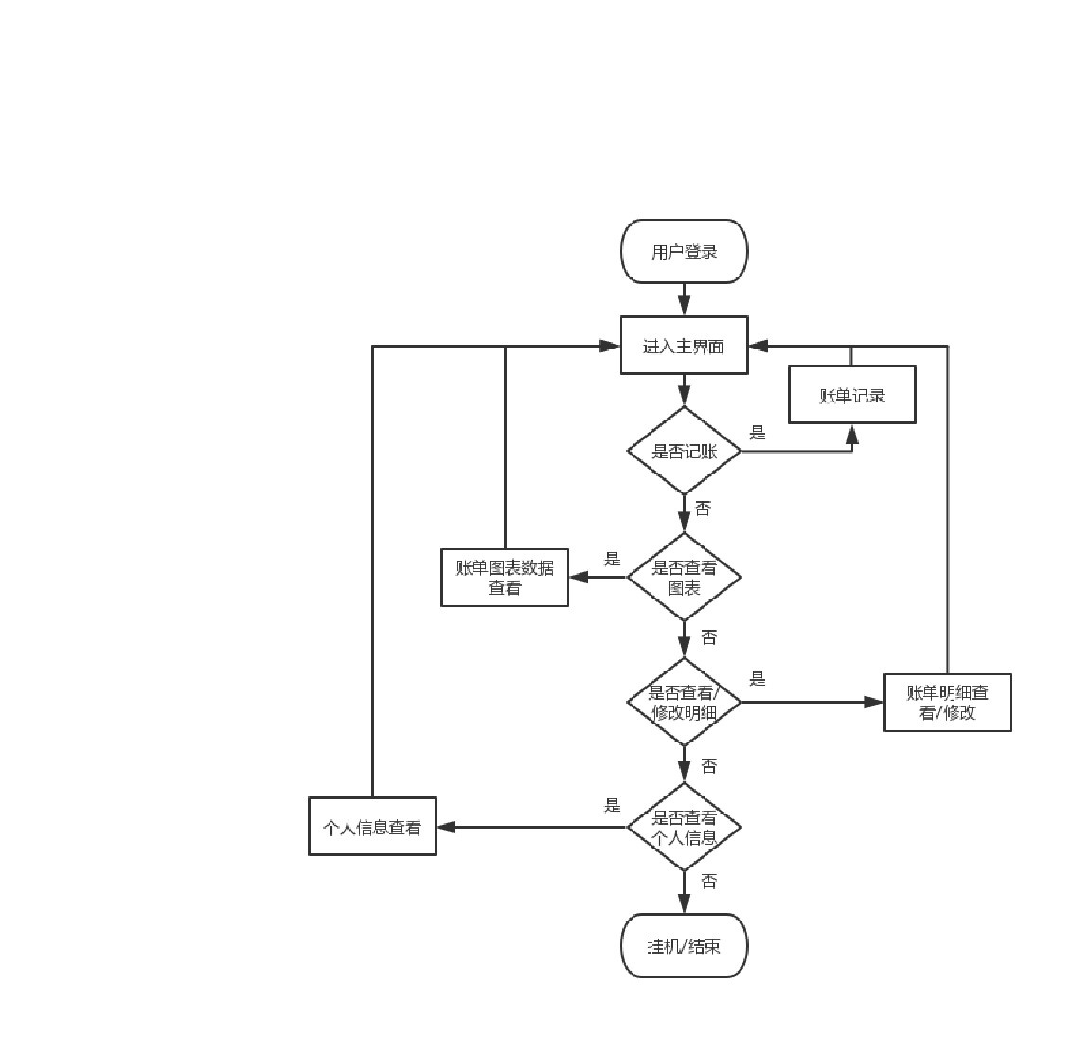
用户系统流程图
系统流程图（2）

Slide 8
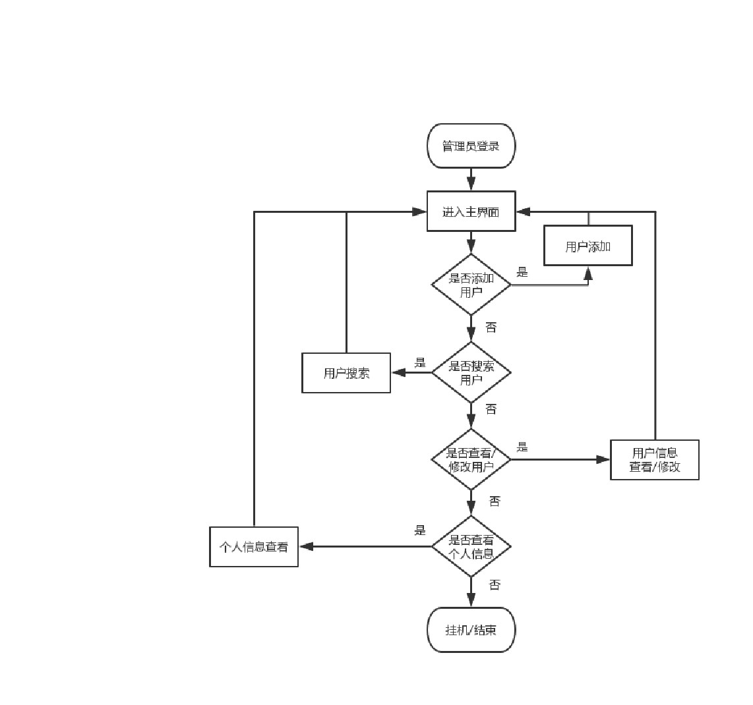
系统流程图（3）
管理员系统流程图

Slide 9
账单数据流程图
数据流程图

Slide 10
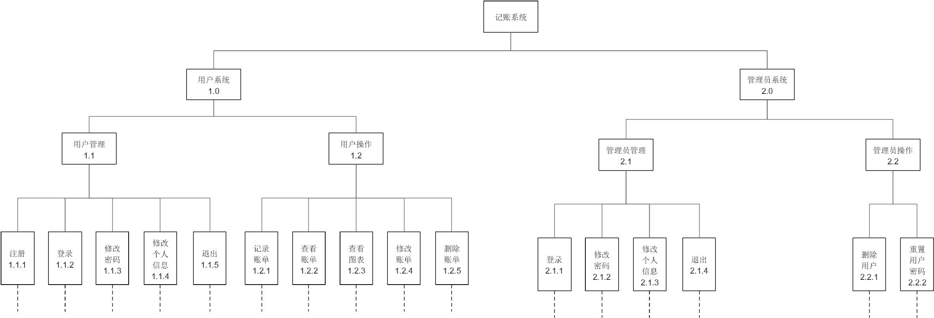
HIPO图（1）
带编号的层次图（H图）

Slide 11
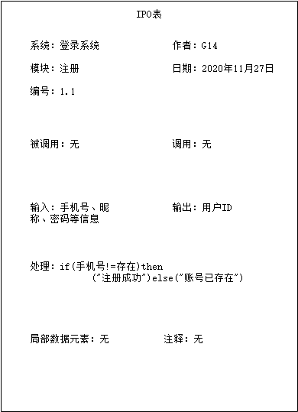
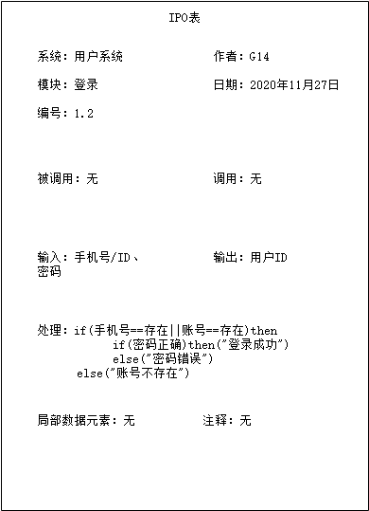
HIPO图（2）

Slide 12
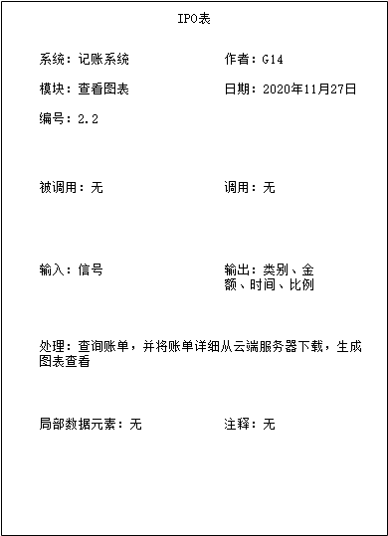
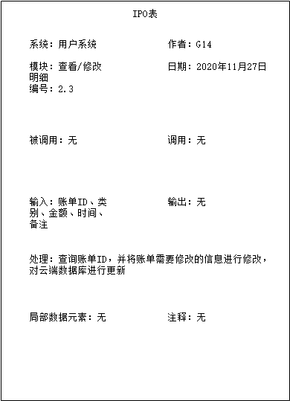
HIPO图（3）

Slide 13
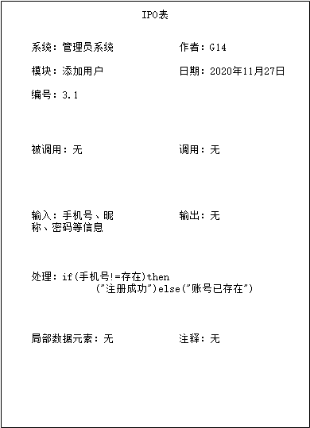
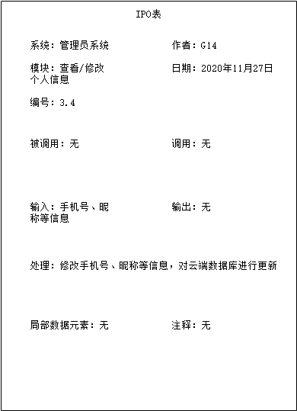
HIPO图（4）

Slide 14
03
详细设计
Detailed Design

Slide 15
伪代码
查看图表
SELECTION 选择查看图表
CASE 1 OF:查看周支出图表
CASE 2 OF:查看月支出图表
CASE 3 OF:查看年支出图表
CASE 4 OF:查看周收入图表
CASE 5 OF:查看月收入图表
CASE 6 OF:查看年收入图表
END CASE
注册
输入账号新密码1新密码2
IF 账号符合规范 THEN
IF 账号未注册 THEN
IF 新密码1==新密码2 THEN
IF 密码未违规 THEN
输出“注册成功“
ELSE 输出“账号违规“
ELSE 输出“账号已存在”
ELSE 输出“两次密码不一致”
ELSE 输出“密码违规”
END IF
END IF
END IF
END IF
个人信息
SELECTION
CASE 1 OF:进入密码修改界面 输入旧密码新密码1新密码2
IF 旧密码正确 THEN
IF 新密码1==新密码2 THEN
输出“修改成功”
ELSE 输出“两次密码不一致”
END IF
ELSE 输出“密码错误”
END IF
ELSE 输出“密码错误”
CASE 2 OF:进入个人信息界面
查看个人信息
END CASE

Slide 16
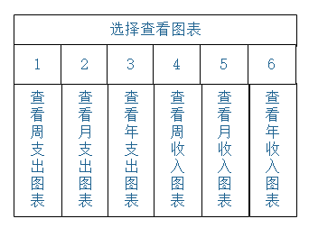
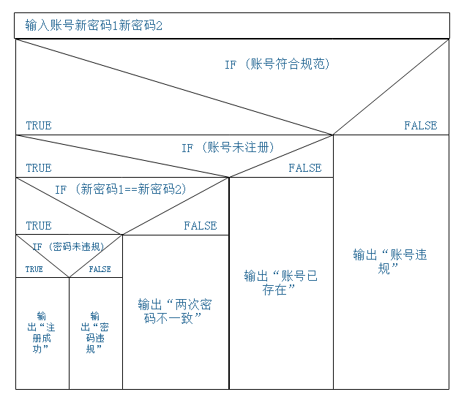
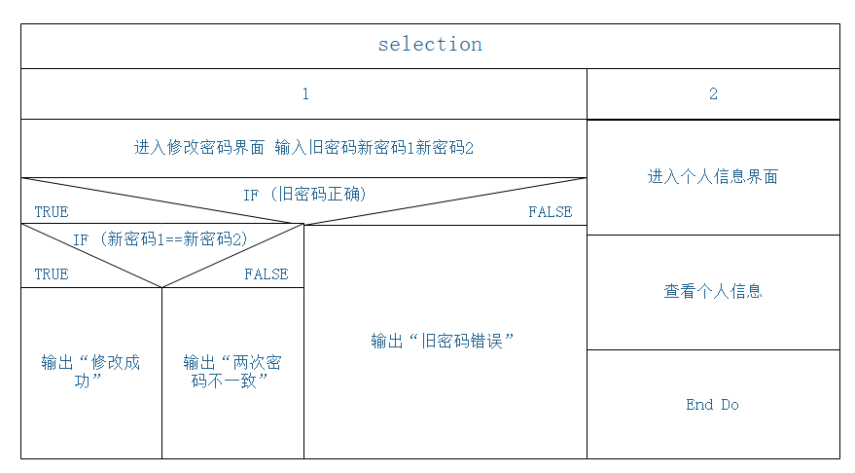
盒图
查看图表模块盒图
注册模块盒图
个人信息模块盒图

Slide 17
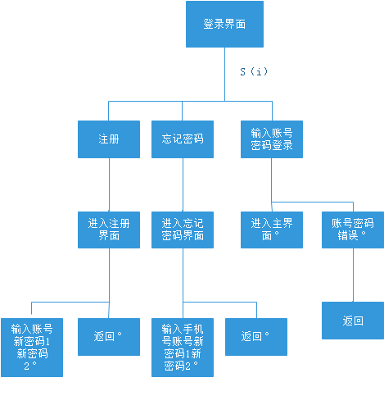
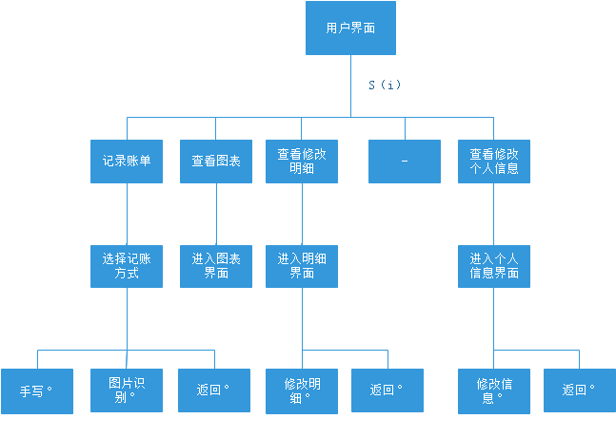
jackson图
用户
登陆注册

Slide 18
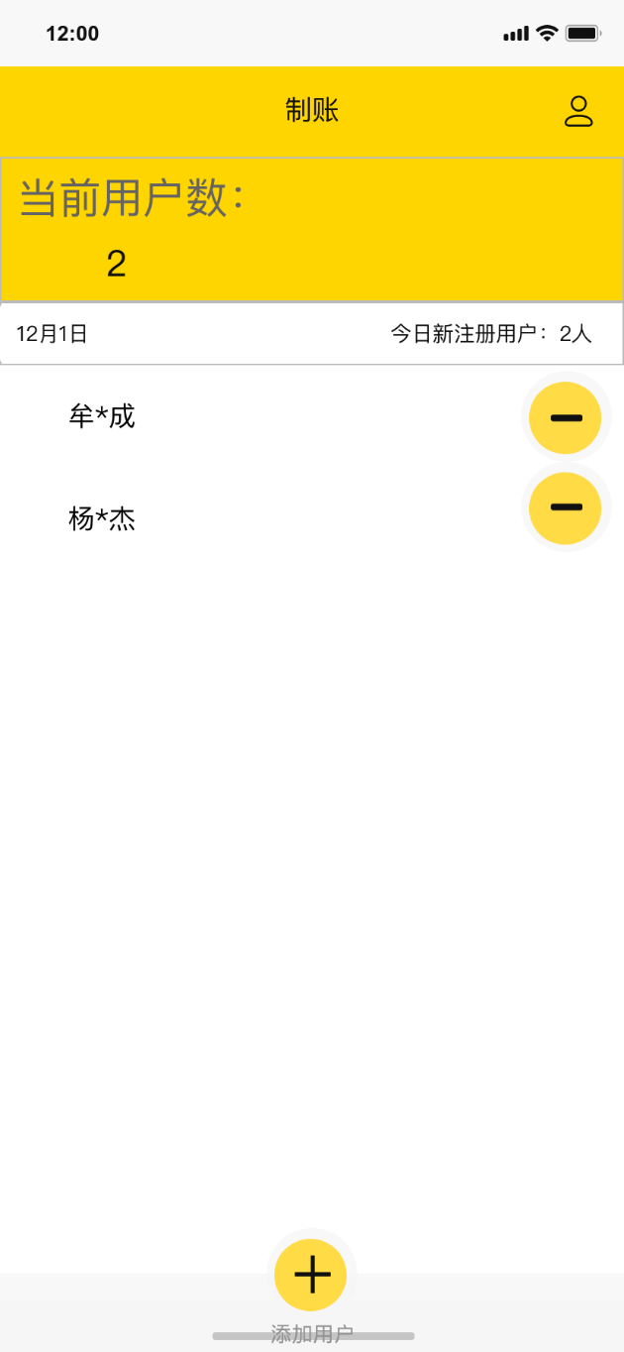
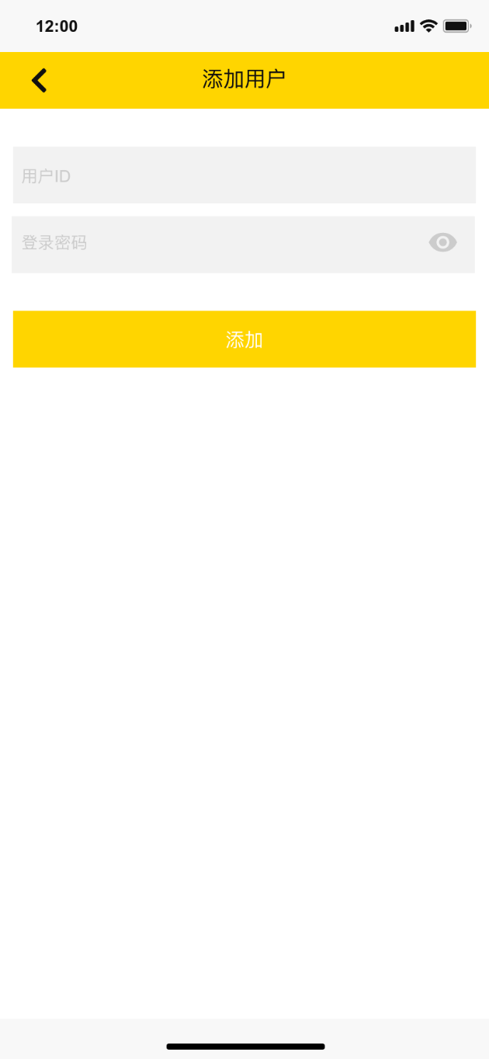
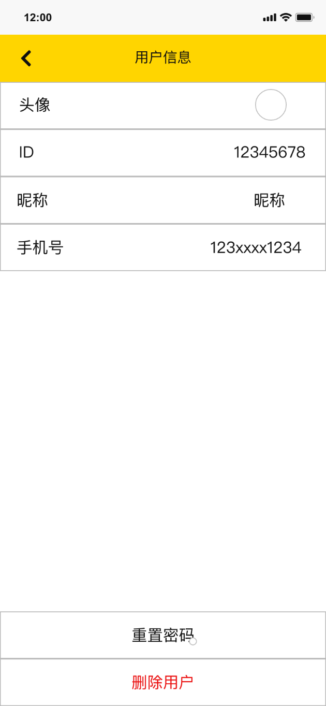
界面设计（1）
管理员主界面
管理员添加用户界面
管理员查看用户界面

Slide 19
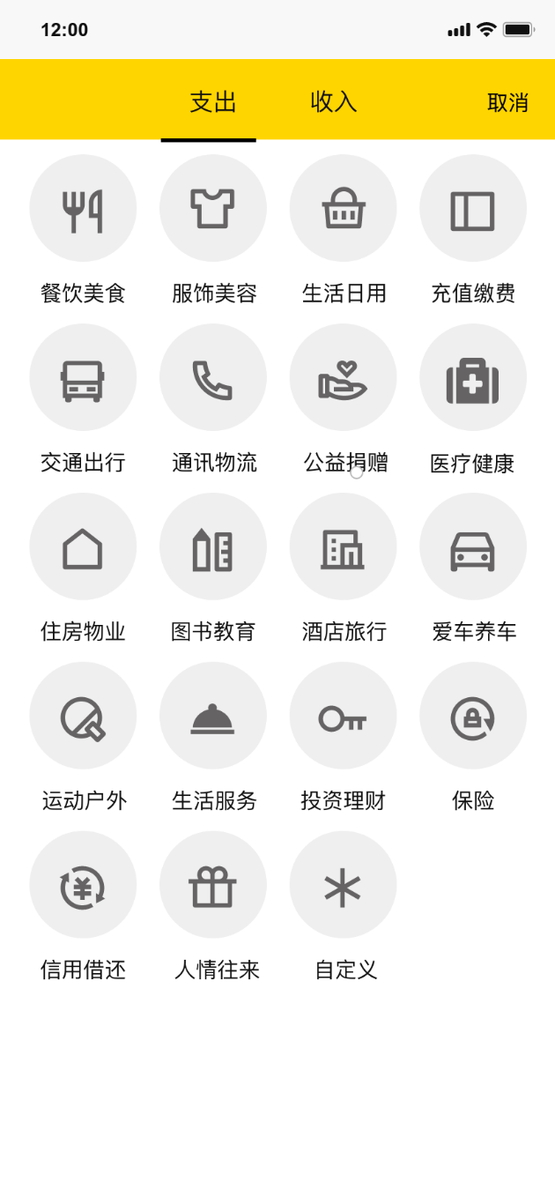
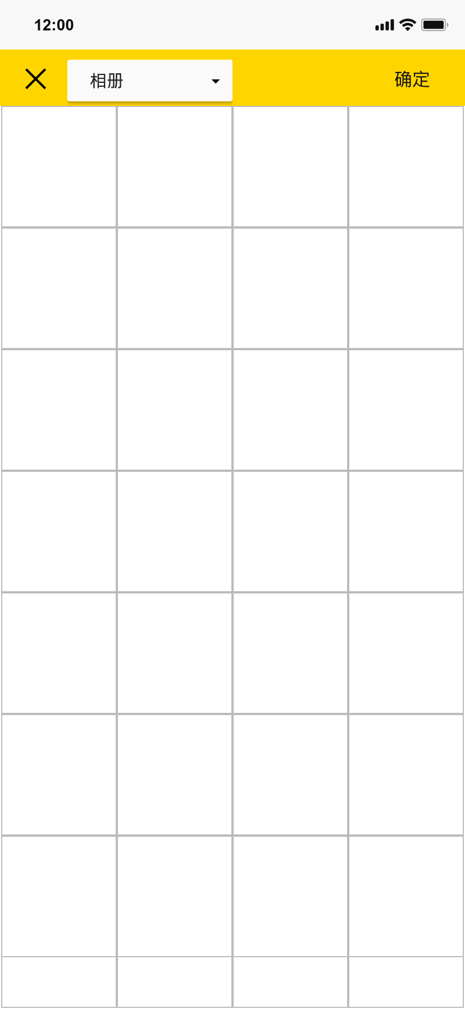
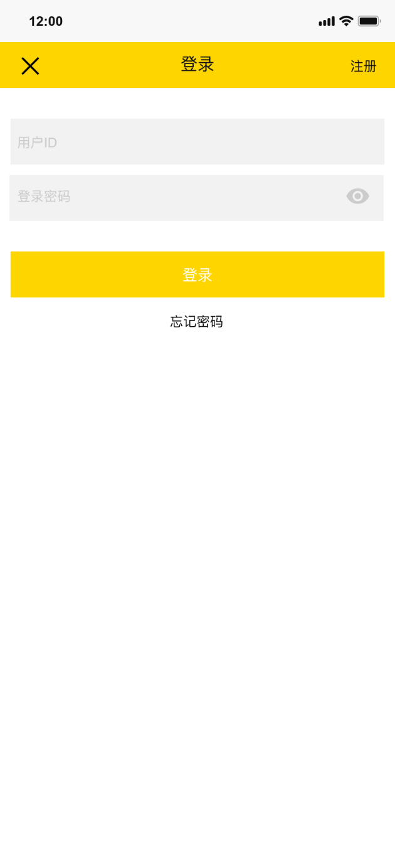
界面设计（2）
选择支出类别界面
图片选择界面
登录界面

Slide 20
ER图
Id
昵称
密码
Id
昵称
密码
手机号
管理员
用户
1
1
id
id
填
填
类型
N
类型
N
金额
收入账单
支出账单
金额
时间
N
N
时间
备注
属于
属于
备注
1
1
收入类型
支出类型
id
类型名称
id
类型名称
ER图

Slide 21
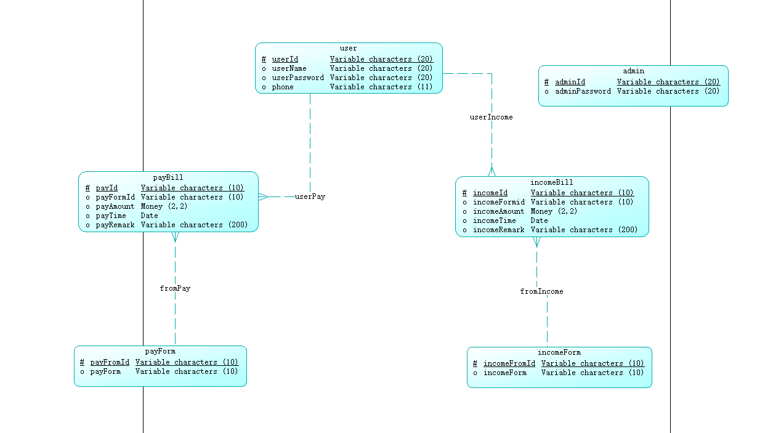
CDM（概念数据模型）

Slide 22
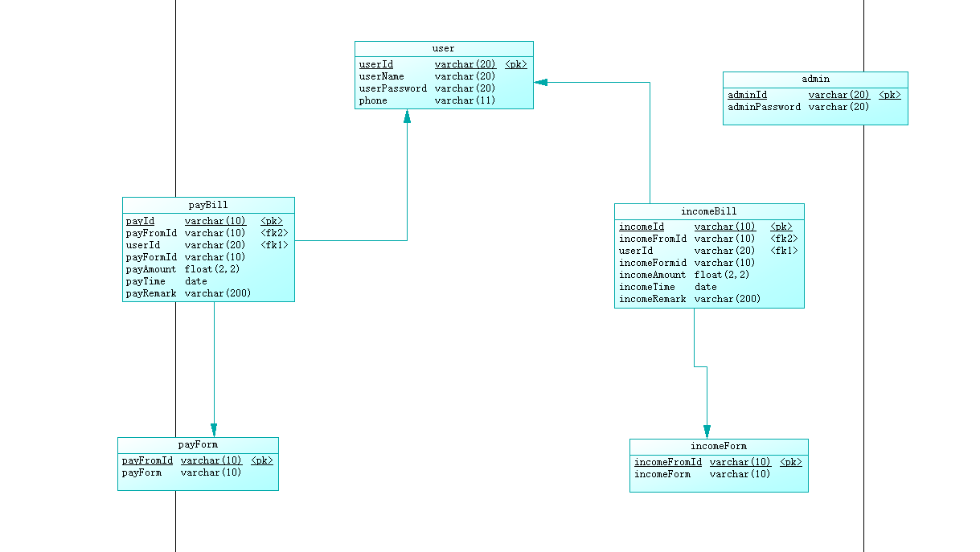
PDM（物理数据模型）

Slide 23
数据库设计表格
支出账单表设计（payBill）
字段名 | 中文名称 | 数据类型 | 能否为空 | 说明
payID | 支出账单ID | Varchar | 否 | 主键
payFormID | 支出来源ID | Varchar | 否
payAmount | 支出金额 | Money | 否
payTime | 支出时间 | Date | 否
payRemark | 支出备注 | Varchar | 否
用户表设计（user）
字段名 | 中文名称 | 数据类型 | 能否为空 | 说明
userID | 用户ID | Varchar | 否 | 主键
userName | 用户昵称 | Varchar | 否
userPassword | 用户密码 | Varchar | 否
phone | 用户手机号 | Varchar | 否
收入账单表设计（incomeBill）
字段名 | 中文名称 | 数据类型 | 能否为空 | 说明
incomeID | 收入账单ID | Varchar | 否 | 主键
incomeFormID | 收入来源ID | Varchar | 否
incomeAmount | 收入金额 | Money | 否
incomeTime | 收入时间 | Date | 否
incomeRemark | 收入备注 | Varchar | 否
支出来源表设计（payFrom）
字段名 | 中文名称 | 数据类型 | 能否为空 | 说明
payFormID | 支出来源ID | Varchar | 否 | 主键
payForm | 支出来源 | Varchar | 否
支出来源表设计（incomeFrom）
字段名 | 中文名称 | 数据类型 | 能否为空 | 说明
incomeFormID | 收入来源ID | Varchar | 否 | 主键
incomeForm | 收入来源 | Varchar | 否
管理员表设计（admin）
字段名 | 中文名称 | 数据类型 | 能否为空 | 说明
adminID | 管理员ID | Varchar | 否 | 主键
adminPassword | 管理员密码 | Varchar | 否

Slide 24
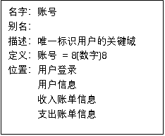
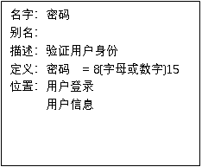
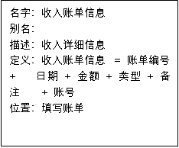
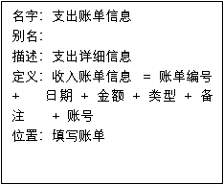
数据字典

Slide 25
04
会议记录及配置管理
Meeting minutes and configuration management

Slide 26
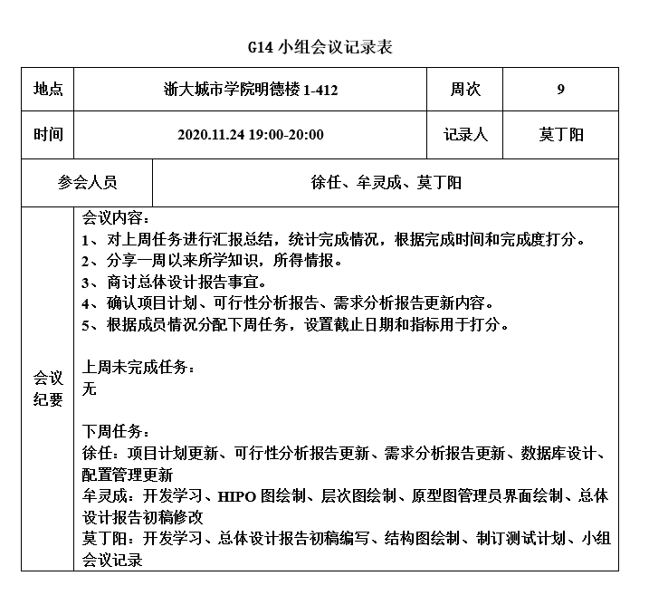
会议记录（1）

Slide 27
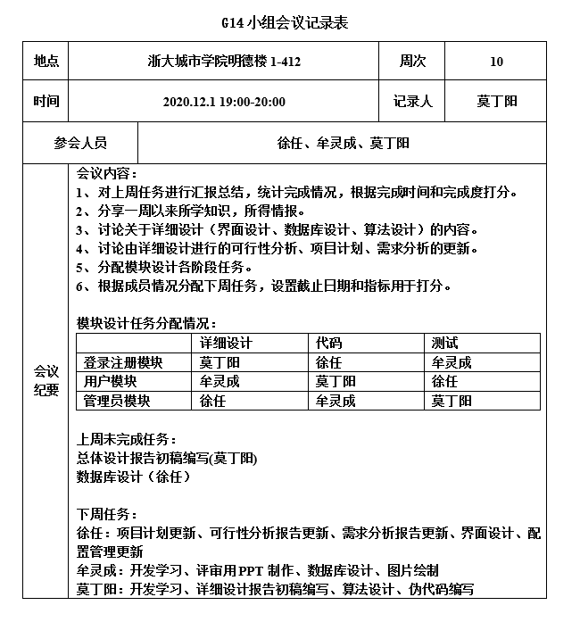
会议记录（2）

Slide 28
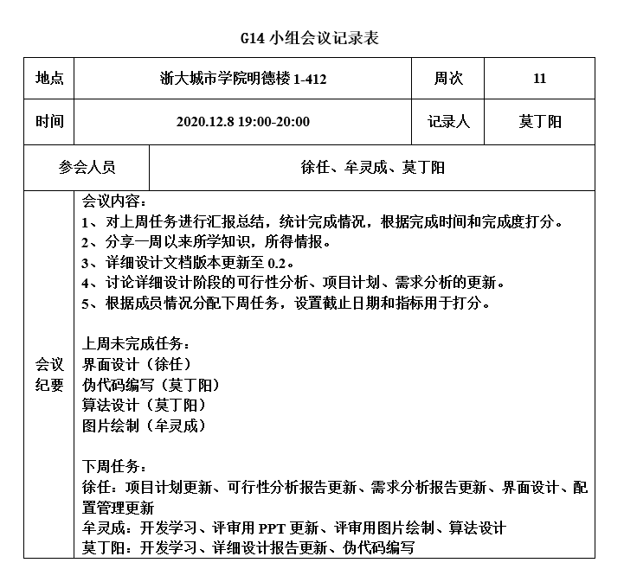
会议记录（3）

Slide 29
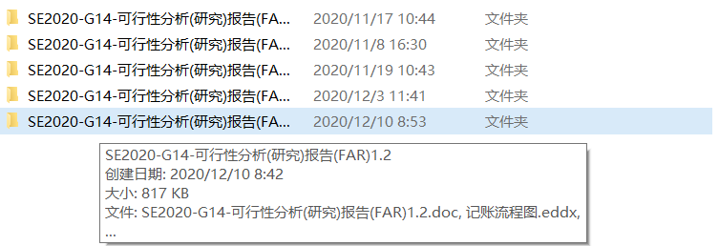
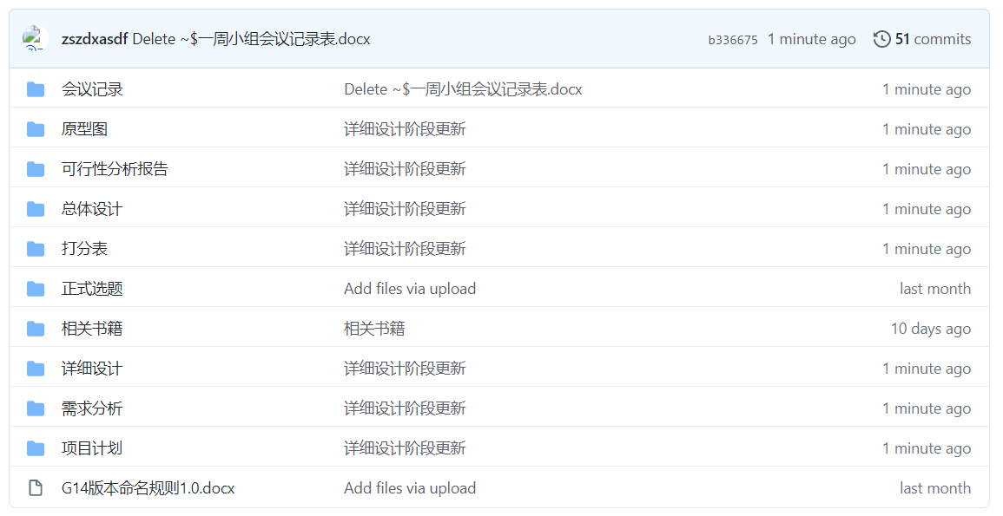
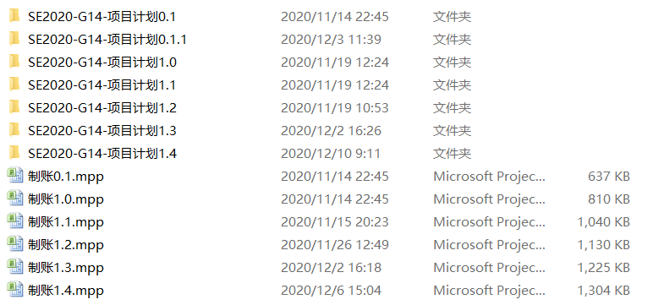
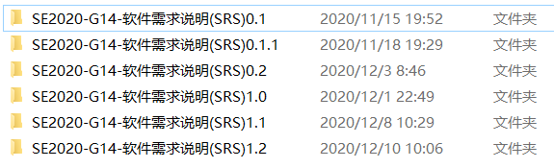
配置管理

Slide 30
05
小组分工及评价
Group division and evaluation

Slide 31
成员分工及评价（1）
组长评分标准：起始分100分，未按时完成扣5分，未达到指标扣5分，
重要任务双倍扣分，扣完为止
自评/评分标准：主观评分
总评分=组长评分*0.5+自评/评分*0.25+自评/评分*0.25，小数四舍五入

Slide 32
成员分工及评价（2）
组长评分标准：起始分100分，未按时完成扣5分，未达到指标扣5分，
重要任务双倍扣分，扣完为止
自评/评分标准：主观评分
总评分=组长评分*0.5+自评/评分*0.25+自评/评分*0.25，小数四舍五入

Slide 33
成员分工及评价（3）
组长评分标准：起始分100分，未按时完成扣5分，未达到指标扣5分，
重要任务双倍扣分，扣完为止
自评/评分标准：主观评分
总评分=组长评分*0.5+自评/评分*0.25+自评/评分*0.25，小数四舍五入

Slide 34
06
参考资料
Reference Material

Slide 35

参考资料
其他资料参考
[1]项目计划书模板（GB/T8567-2006）
[2]《软件工程导论》 总体设计 p.91-114
开发资料参考
[3] 《软件工程导论》 详细设计p.117-140
Dart编程语言中文网：https://www.dartcn.com/
百度AI开放平台：https://ai.baidu.com/
Spring Boot官网：https://spring.io/projects/spring-boot
[4] 《软件工程：首页及课程介绍》 课程计划 p.18

Slide 36
感谢聆听
Thank you.

